Slide 1
আসসালামু আলাইকুম

Slide 2
শিক্ষক পরিচিতিঃ
মোঃ গোলাম মোস্তফা শেখ
সহকারী শিক্ষক
ঋশিল্পী সেন্টার স্কুল, সাতক্ষীরা
মোবাইল নং ০১৮৭৩৫৩৫০২২

Slide 3
পাঠ পরিচিতি ও শিখনফল
বিষয়ঃ ইসলাম ও নৈতিকশিক্ষা
শ্রেণিঃ নবম- দশম
অধ্যায়ঃ এক
পাঠঃ ১
তারিখঃ ১৪-০৯-২০২০
এ পাঠে শিক্ষার্থীরা
ইসলাম কী ব্যাখ্যা করতে পারবে।
ইসলামের লক্ষ্য ও উদ্দেশ্য বর্ণনা করতে পারবে।
ইসলাম পূর্ণাঙ্গ জীবন বিধান বিশ্লেষণ করতে পারবে।

Slide 4
ইসলামের সংজ্ঞা :
আনুগত্য করা, আত্নসমর্পণ করা, শান্তির পথে চলা ইত্যাদি।

Slide 5
ইসলামের পরিচয়
ইসলাম
কালিমা
সালাত
সাওম
হজ
যাকাত

Slide 6
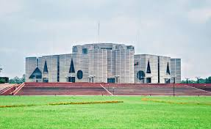
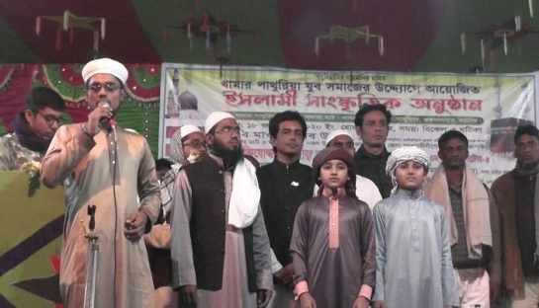
মানব জীবনে ইসলামে দিকনির্দেশনা
ব্যক্তিগত
পারিবারিক অধিকার
অর্থনৈতিক
সামাজিক
রাজনৈতিক
আন্তজার্তিক
সাংস্কৃতিক

Slide 7
দালিলিক প্রমান
“নিশ্চয়ই আল্লাহর নিকট ইসলামই একমাত্র মনোনিত ধর্ম”
( সূরা আল ইমরান, আয়াত – ১৯ )

Slide 8
“ আজ আমি তোমাদের জন্য তোমাদের দীনকে পূর্ণাঙ্গ করলাম; আর তোমাদের উপর আমার নিয়ামতকে সম্পূর্ণ করলাম এবং ইসলামকে তোমাদের জীবনব্যবস্থা হিসেবে মনোনিত করলাম।” ( সূরা আল মায়িদা, আয়াত – ৩ )

Slide 9
ইসলামের শিক্ষা
সাম্য
মৈত্রী

Slide 10
ভ্রাতৃত্ব
সহিষ্ণুতা
ধৈর্য

Slide 11
সহনশীলতা
সহানুভূতি
পারস্পারিক সহযোগিতা

Slide 12
পরকালীন সফলতা
জাহান্নাম থেকে মুক্তি
জান্নাত লাভ

Slide 13
একক কাজ
সুষ্ঠু ও সুন্দরভাবে জীবন পরিচালনার জন্য ইসলামের বিকল্প নেই লিপিবদ্ধ কর।

Slide 14
মূল্যায়ন
কুইজ
১। আল্লাহর নিকট একমাত্র মনোনিত ধর্ম কোনটি?
উত্তর: ইসলাম
২। সিলমুন অর্থ কী?
উত্তর: শান্তি

Slide 15
বাড়ীর কাজ
শান্তি প্রতিষ্ঠায় ইসলামের ভূমিকা লিপিবদ্ধ কর।

Slide 16
আলহামদুলিল্লাহ

